Slide 1
第八章 補充教材
（足跡、補 55 – 補60）

Slide 2
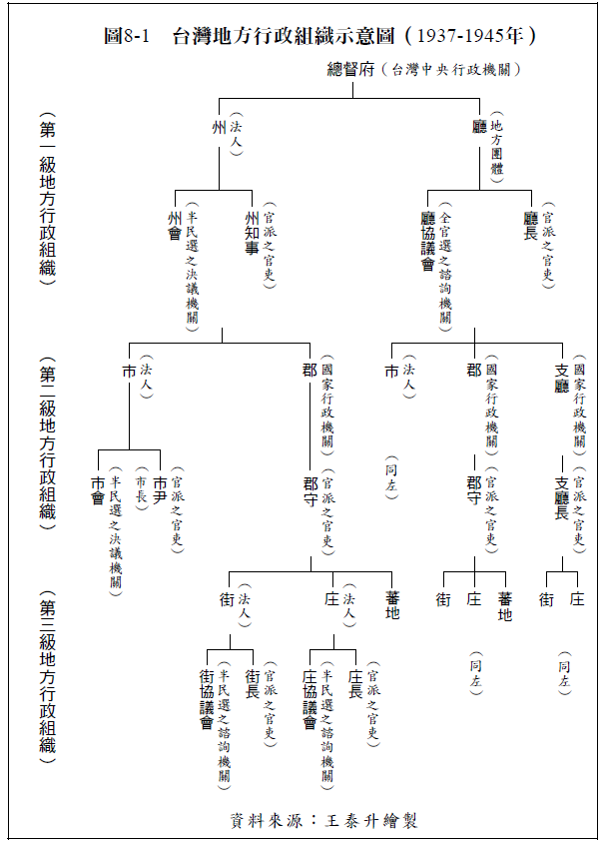
日治晚期中央地方四級制（郡下均有蕃地）

Slide 3
1920五州二廳（嗣後為三廳）五州轄市行政區劃

Slide 4
1920年行政區劃後不屬街庄者即蕃地 台北州於1922年將一部分原蕃地納入街庄

Slide 5
補55：以選舉法制維護族群政治
1. 限年納5圓稅金者方有選舉權，大幅提升日人擁有選舉權者之比例。台人比例雖低，人口總數超過甚多（90％：6％），故有選舉權者人數仍較多，街庄議員民選者台人占壓倒性多數。
2. 議員有一半由官派產生，屬於官派者在州會及市會以日人居多數（台人也有，且街庄會以台人占多數），使得日人在市會中占多數。
3.由市會及街庄會的議員選出州會議員，責求官派的台人市、街庄議員支持日人，選制上一選區可選出複數州議員，讓台人過度競爭而分散選票、高票落選者眾，日人部分可配票，以致日人在州會亦屬多數。
4.日人占多數的州會市會屬議決機關，可制定自治法規，台人占多數的街庄協議會僅屬諮詢機關，政治權力大小有別。

Slide 6
補56-57

Slide 7
日治晚期台北市議員選舉之競選活動

Slide 8
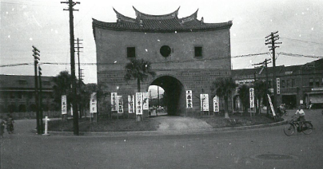
日治晚期台北市議員選舉活動及開票

Slide 9
從1920年代的五州三廳迄今之「全國22縣市」：6＋14 ＋2
2010
→新北市
→桃園市（2014）
台中縣＋台中市＝台中市
台南縣＋台南市＝台南市
高雄縣＋高雄市＝高雄市
台北市
省轄市只剩3：基隆、新竹、嘉義
台灣省12縣（16－4：北縣、中縣、南縣、高縣）
合計台灣省15縣市
福建省2縣

Slide 10
日本政權壓縮原住民族的規模及生存空間
日治時期族群規模：承認平埔族自為一個族群（戶口登載為「熟」），但劃入「本島人」之列。清治的「化番」，因視同熟番，亦被列入本島人。時稱「蕃人」或「高砂族」的原住民族團體之人數，因而減少。
日治時期生存空間：依清治末漢人的隘勇線劃定日治初「蕃界」，屬於國有地。其上的化蕃（竹苗一帶賽夏族）之地被劃入普通行政區，並視同平埔族；其上的一部分生蕃（例如阿美族）居住地亦被劃入普通行政區，這些人成為「平地蕃人」，蕃地面積已變小。1920年蕃地成為各地方自治團體一部分，削弱其作為整體的特殊性；其後（如1922年台北州），一部分蕃地再被劃入普通行政區。僅剩的蕃地當中一部分劃為「高砂族保留地」，其只佔日治初蕃地的約15％。日治時僅蕃地蕃人住在保留地。
蕃人或蕃地係由警察部門管轄，不依法治原則治理之；但原住民族的法律傳統（原住民法），卻因而未被國家的現代法所全面取代。不過，平地蕃人因住在普通行政區，仍有機會接觸現代的法院程序或犯罪即決制。

Slide 11
中華民國壓縮原住民族規模及生存空間及其改革
族群規模：起初僅知日治時期的蕃地蕃人，故稱之為「山地同胞」，後來為納入日治時期的平地蕃人，而有山地山胞、平地山胞之二分。身分認定係準據日治時期戶口調查簿之記載，但另將「經申請登記」作為取得平地山胞身分之要件（實際上選擇性執法），以限縮其人數。平埔族人起初曾在省議員選舉時被視同「平地人」，1956年戶口普查時尚有27,009人，但1959年公布結果時排除「平埔」之分類，僅允許其認同且登記為「平地山胞」。平埔原住民族被隱形化。平埔族人身分認定為轉型正義一環。
生存空間：日治蕃地改稱「山地」（山地鄉），仍屬國有地，且沿襲保留地制度，故當時僅山地山胞有保留地（1980年代擴編時曾納入某些阿美族居住地）。1960年後允許漢人為主的事業機關團體進入保留地開發，使趨向原漢混居。1966年後允許就保留地由原住民個人耕作10年後取得所有權，動搖原住民社會固有的土地利用型態。今基於轉型正義，原住民族就「傳統領域」應享有特殊權益，但難以全部歸還原住民族。

Slide 12
中華民國壓縮原住民族規模及生存空間及其改革
戰後一律適用已採現代法制的中華民國法律，但就入學及民代選舉有特殊優惠/保障（以利同化）。1990年代「原住民族」一詞及其集體權概念入憲，原住民身分認定已以法律為之，且採父母雙系主義、尊重個人意願，不再壓縮族群規模，但關於保留地制度、原住民族之認定，仍未以法律訂之，延續昔日之未遵行形式法治國原則。於今雖已制定許多保障原住民族的法律，但執法不力。2013年起，在法院設置原住民專庭或專股，但仍適用相同的實體法及程序法。本於尊重差異及自主的理念，不排除制定原住民族自治法。

Slide 13
補58

Slide 14
國家對「性工作者」的管制：從日治時期談起
1896：台北縣當局以縣令設「艋舺遊廓」為性工作專區，由警察管控業者，以達成「使娼妓提供安全性服務」的行政目的。警察並依《台灣違警例》以對「密賣淫者」（私娼）與「媒合容止者」（私娼寮）處以拘留或罰鍰。台南等地亦然。
1946：為去日本殖民統治遺跡，廢除該公娼制，但台北市隔年採「特種酒家制」，允許女性陪酒。
1956：台灣省政府廢特種酒家制，劃定各地合法風化區，承認娼妓的性工作。→實質上延續日治
1979：北投禁娼；1997：台北市宣布全面廢娼。
2009：釋字666號認為《社會秩序維護法》處罰「意圖得利與人姦、宿者」，係「罰娼不罰嫖」，故違憲。→否定了從日治以來已存在百年之規定
2011：《社會秩序維護法》授權地方政府自行決定是否設置性交易專區。至今仍無設置之例。→對性工作者的行政目的是什麼仍未定。不宜只從西方的理論著眼，可先理解台灣各時代管制措施在實施當時的社會條件及價值取向。

Slide 15
「現代化」可能面對的文化衝突
17世紀荷蘭在台統治當局，規定：「不得在指定地點以外其他場所或路上便溺」，並設置公共廁所。按在公共衛生法規及相關設施之上，有一種思想觀念層次的「公共衛生觀」，可能因處於不同的文化共同體而有別。
1896年6月詹振和林李成在台北近郊的內湖庄、松山等地起義抗日，所發檄文，認為「日本犯有左列十大罪」，其中「第八條大罪：放尿要罰錢」。
19世紀末，在台漢人仍保有其傳統的公共衛生觀，而明治維新後進行西方化的日本帝國，則再度帶入西方法及其蘊含的公共衛生觀。

Slide 18
國家對公共衛生及疾病的行政管制
日治時期以警察機關負責公共衛生事務。
關於吸食鴉片的法規範：日治初漢人視吸鴉片為一般的交際活動（頁39），日本統治當局採鴉片專賣（獲鉅額收入）、吸食者須有執照（以安撫之）的管制措施。日治中期台灣人新生代知識份子（例如台灣民眾黨）基於「現代性」，要求禁止吸食，最終總督府同意對吸食者採強制矯正（頁43-45）。→改造為現代意義的生活方式（參見《看不見的殖民邊緣》）
關於漢生病的法規範：日本《癩預防法》，以1934年勅令164號施行於台灣，台灣總督府亦以府令頒行《癩預防法施行規則》，在台設置「樂生院」。在朝鮮，以制令（相當於台灣的律令）規範之。→日本亦採隔離措施，故係出於「現代性」，而非「殖民性」

Slide 19
補59

Slide 20
補60

